Slide 1

Demonstration Scenario

Slide 2
시연순서
시연 시작
회원가입 & 로그인 실행
오늘의 문화재
문화재 상세 정보
문화재 검색
나와 닮은 문화재 찾기
프로필

Slide 3
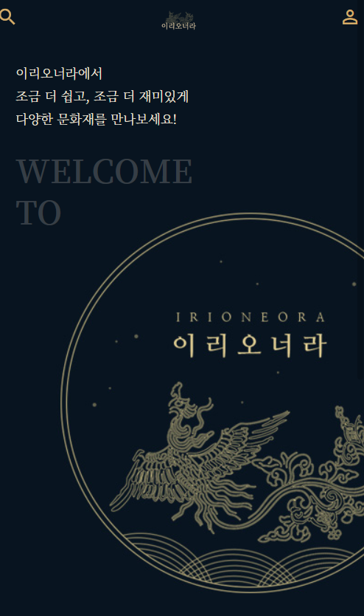
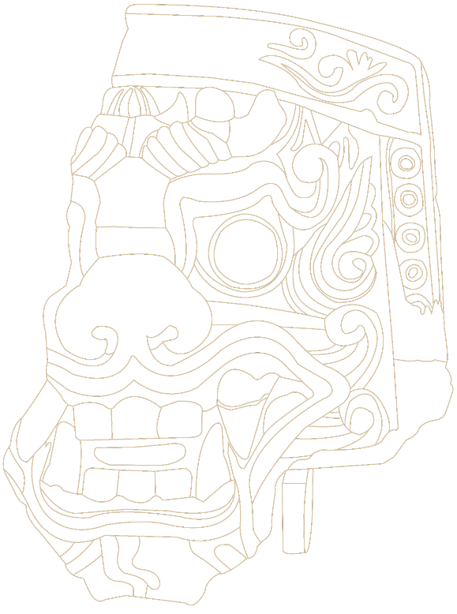
1. 시연시작
아이콘을 클릭하여 login으로 이동

Slide 4
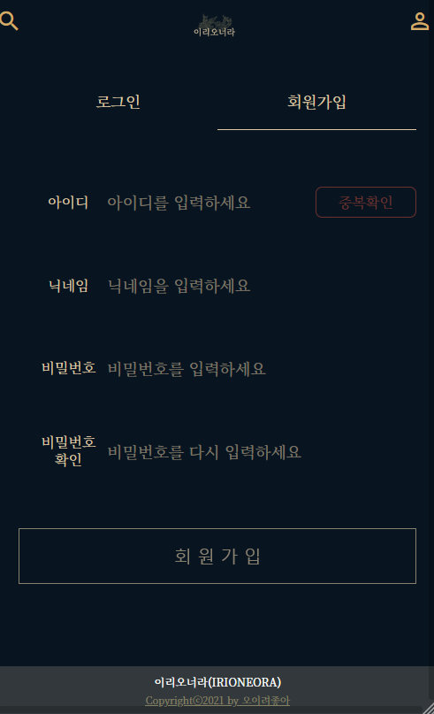
2. 회원가입
버튼을 클릭하여 로그인으로 이동

Slide 5
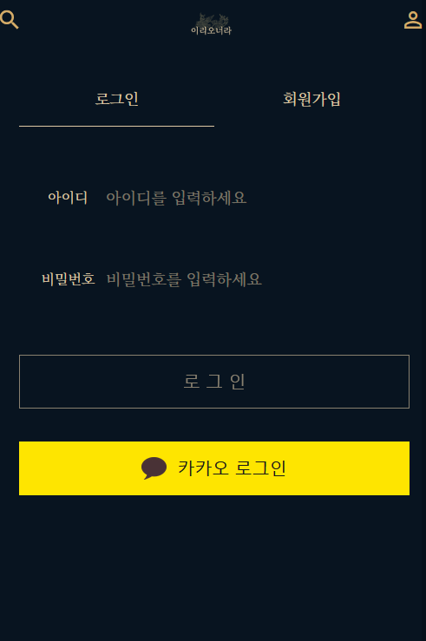
2. 로그인
버튼을 클릭하여 카카오로그인

Slide 6
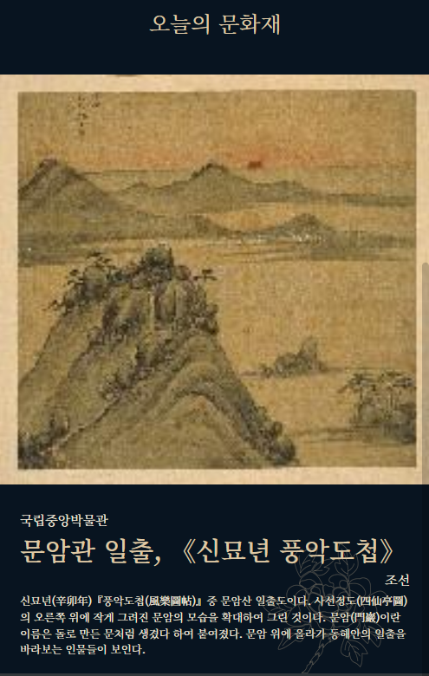
3. 오늘의 문화재
그림을 클릭하여 디테일 페이지로 이동

Slide 7
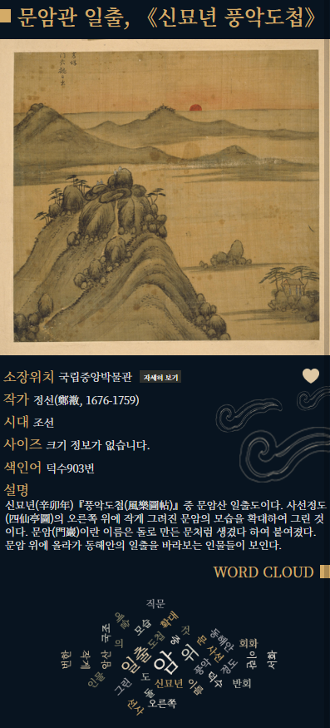
4. 문화재 상세 정보
2. 좋아요 확인
1. 버튼을 클릭하여 박물관 상세정보 확인

Slide 8
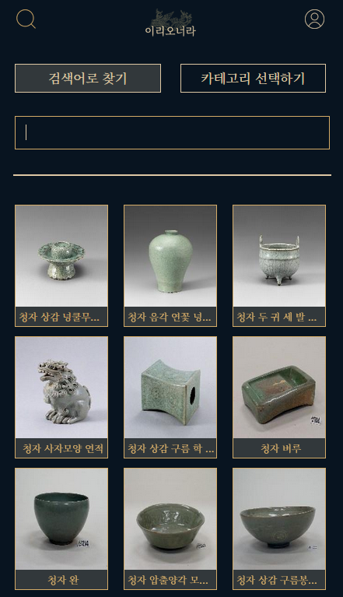
5. 문화재 검색
2. 카테고리 검색으로 이동
1. 유물이름 입력 후 검색

Slide 9
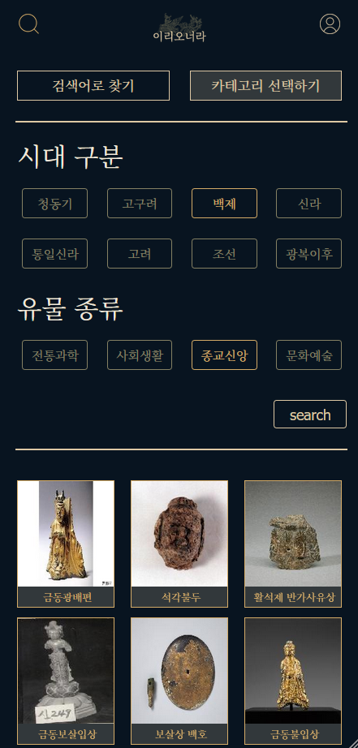
5. 카테고리 검색
1. 시대 선택
2. 종류 선택
3. 검색

Slide 10
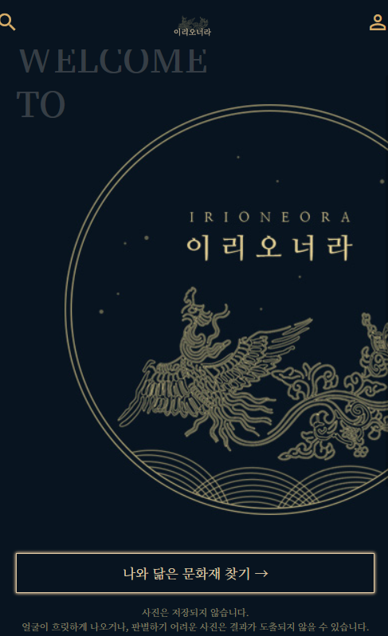
6.나와 닮은 문화재 찾기
버튼 클릭 후 사진 등록

Slide 11

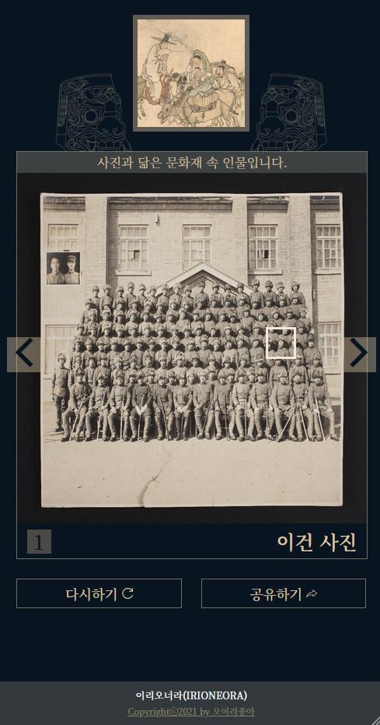
6. 결과 확인 및 공유
1. 나와 닮은 유물들 확인
2. 공유하기를 통해 SNS 공유

Slide 12
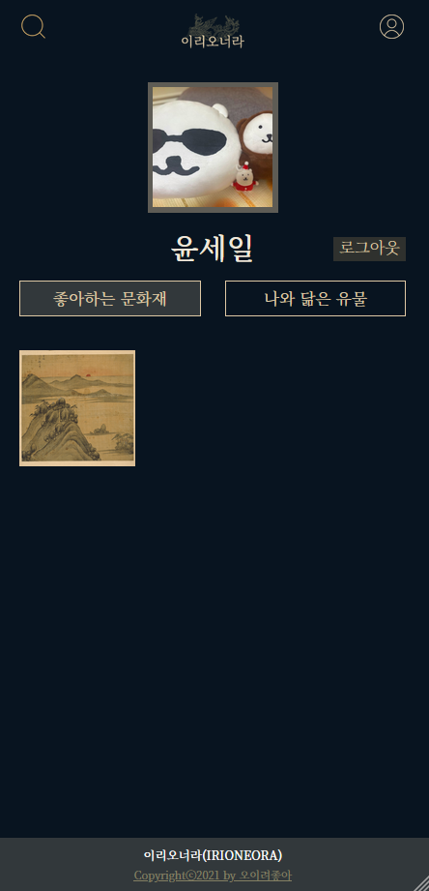
7. 프로필
1. 나와 닮은 유물들 확인
2. 디테일 페이지로 이동

Slide 13
시연 종료

